Slide 1
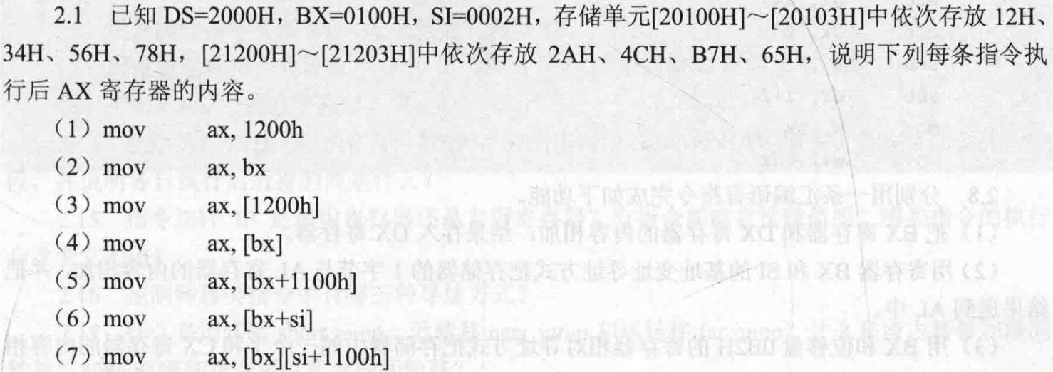
8086CPU有16根数据线和20根地址线，既能处理16位数据，也能处理8位数据，可寻址的地址空间为1MB；
所以地址有20bit，地址每四位为一组，用BCD码表示（00000~FFFFFH），所以地址有5位（[20100H]）。
计算方法为：实际物理地址 = 段地址 * 16 + 偏移量；
内存和寄存器中的数据都是直接存储数据的16进制形式（1200H->1200, 20->0014）
DS寄存器中存储的是段地址，所以在计算实际物理地址的时候用寄存器的值乘以16，因为寄存器里面存储的是数的16进制，所以乘以16相当于将寄存器里面原先的值左移一位。
内存->寄存器：高对高，低对低
数据位宽要对齐
（1）1200H
（2）0100H
（3）4C2AH（实际物理地址：2000H*16+1200H=20000H+1200H=21200H）

Slide 2
（4）3412H（实际物理地址：2000H*16+0100H=20000H+0100H=20100H ）
（5）4C2AH（实际物理地址：2000H*16+(0100H+1100H)=20000H+1200H=21200H）
（6）7856H（实际物理地址：2000H*16+(0100H+0002H)=20000H+0102H=20102H）
（7）65B7H（实际物理地址：2000H*16+(0100H+0002H+1100H)=20000H+0102H=21202H）用两个寄存器存储偏移量

Slide 3
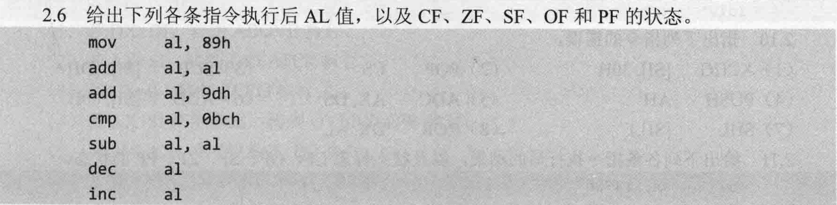
解析：堆栈是一种按“先进后出”原则存取数据的存储区域，位于堆栈段中，使用SS段寄存器记录其段地址；它的
工作原则是先进后出；堆栈的两种基本操作是压栈和出栈，对应的指令是PUSH和POP。
CF：在进行无符号运算的时候，它纪录了运算结果的最高有效位向更高位的进位值，或从更高位的借位值。CF只针对无符号数（将寄存器中的操作数看成无符号数），CF=1表示有进位或者借位。
ZF：指令执行后，其结果是否为0，若结果为0，那么ZF=1；如果不为0，那么ZF=0。
SF：有符号运算，指令执行后，其结果是否为负。若结果为负，SF=1；如果非负，SF=0。两个数相加，结果转换成二进制，看最高位，若为1，SF=1（即结果是负数），若为0，SF=0（补码表示法）。

Slide 4
OF：有符号运算，在进行有符号运算的时候，如结果超过了机器所能表示的范围称为溢出。OF针对有符号数（将寄存器中的操作数看成有符号数）判断OF时，默认为有符号运算，先把数值换成补码形式，看补码的数值是否在[-128,+127]范围之内，如果数值不在这个范围（表示溢出），OF=1。
PF：指令执行后，其结果的二进制表示中1的个数是否为偶数，若1的个数为偶数，PF=1；若1的个数为奇数，PF=0。
判断方法总结：判断CF时，可以直接用二进制加减法进行直接加减，看是否有向更高位进位或者借位（注意INC和DEC指令不影响CF标志位）；判断ZF时，直接看最后结果是否为0；判断SF时，直接看结果的最高位；判断OF时，若是A+B可以直接[A]补+[B]补，若是A-B，可以转化为[A]补+[-B]补，再看两个数相加时，数据位高位和符号位高位的进位情况是否一致；判断PF时，直接数结果中1的个数。
  mov al,89h ; AL=89h CF ZF SF OF PF
  add al,al ; AL=12h 1 0 0 1 1
  ; 1000 1001
  +1000 1001
  10001 0010

Slide 5
  CF ZF SF OF PF
  add al,9dh ; AL=0afh 0 0 1 0 1
  ; 0001 0010
  + 1001 1101
  1010 1111
  cmp al,0bch ; AL=0afh 1 0 1 0 1
  ; 1010 1111
  -1011 1100
  * 1111 0011
  sub al,al ; AL=00h 0 1 0 0 1
  dec al ; AL=0ffh 0 0 1 0 1
  ; 0000 0000
  - 0000 0001
  *1111 1111
  inc al ; AL=00h 0 1 0 0 1
  ; 1111 1111
  +0000 0001
  *0000 0000

Slide 6
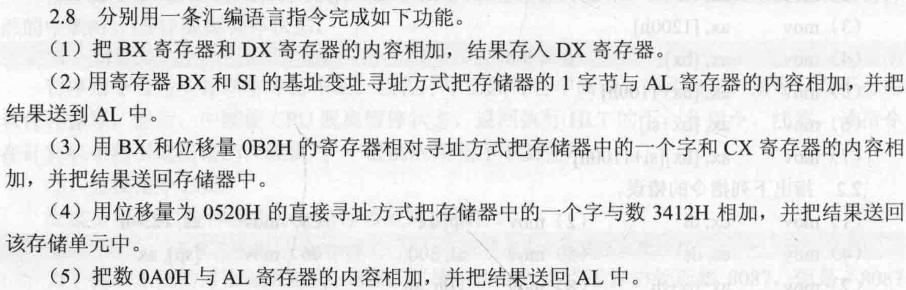
（1）ADD DX,BX
（2）ADD AL,[BX+SI](这里的地址偏移量由BX和SI相加得到，因为这里要求1字节，位宽对齐)
（3）ADD [BX+0B2H],CX
（4）ADD WORD PTR [0520H],3412H(因为后面常数16位（2 字节），所以这里使用WORD PTR表示目标操作数是一个 16 位（2 字节）数据，指示要操作存储器中2字节的数据。)
（5）ADD AL,0A0H

Slide 7
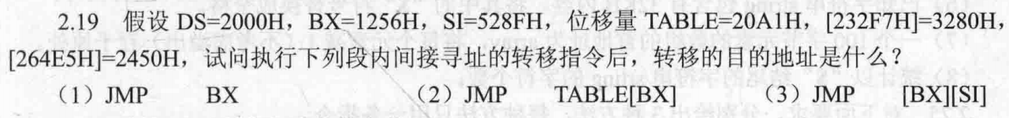
（1）转移的有效地址EA= BX=1256H
（2）转移的有效地址EA= [DS*16+TABLE:20A1H+BX:1256H]=[232F7H]=3280H
（3）转移的有效地址EA= [DS*16+BX:1256H+SI:528FH]=[264E5H]=2450H
解析：
（1）JMP BX，目标地址的偏移量在BX寄存器中，所以转移的目的地址是CS:[BX]=CS:1256H(这里直接写成有效地址IP = 1256H，IP寄存器用于指向正在执行的代码的下一个指令的偏移量。它是专门用于代码段（CS）的寄存器。IP = 1256H表示当前代码段（CS） 内的偏移量为 1256H，即程序计数器指向的下一条将要执行的指令的位置)
（2）JMP TABLE[BX]，目标地址的偏移量在存储器单元中，该存储器单元有效地址为[BX]+TABLE，实际物理地址 = 段地址 * 16 + 偏移量，所对应的物理地址=DS*16+[BX]+TABLE=20000H+1256H+20A1H=232F7H，该单元存放的内容为3280H，所以转移的目的地址是CS:3280H(IP=3280H)
（3）JMP [BX][SI]，目标地址的偏移量在存储器单元中，该存储器单元有效地址为[BX]+[SI]，所对应的物理地址=DS*16+[BX]+[SI]=20000H+1256H+528FH=264E5H,该单元存放的内容为2450H，所以转移的目的地址是CS:2450H（IP=2450H）

Slide 8
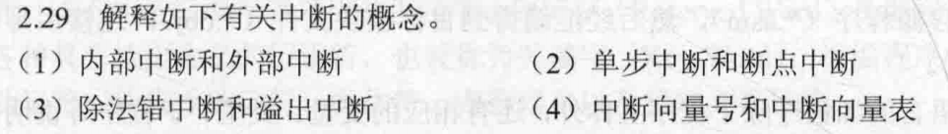
（1）内部中断：内部中断是由处理器在执行程序的过程中，由程序运行中的特定事件或异常条件自动触发的中断。是由于8086CPU内部执行程序引起的程序中断，例如，算术运算中的错误（除0错误）、非法指令、系统调用等。
外部中断：外部中断是由处理器外部的硬件设备或系统环境触发的中断。是来自8086CPU之外的原因引起的程序中断，例如，键盘输入、定时器信号、I/O设备完成任务时发出的中断信号。
这两个中断的主要区别在于触发来源，一个是来自处理器内部，一个是来自外部硬件或环境。
（2）单步中断：单步中断是一种由处理器内部调试机制触发的中断，通常在启用调试模式时，每执行一条指令后自动触发中断。这种中断使程序暂停运行，允许开发人员检查寄存器、内存和程序状态，用于逐条指令地调试代码。若单步标志TF为1，则在每条指令执行结束后产生的中断。
断点中断：断点中断是一种通过在程序中特定位置（断点）插入指令或中断触发条件而引发的中断。当程序运行到断点时，处理器暂停执行当前程序并触发中断。是供调试程序使用的，它的中断类型号为3，通常调试程序时，把程序按程序的任务分成几段，然后，每段设一个段点；
两者都是调试过程中常用的工具，单步中断适用于详细检查指令执行过程，断点中断则用于快速定位和检查关键代码块。
（3）除法错中断：当程序执行除法指令时，如果发生以下错误之一，处理器会触发除法错中断：①除数为零（即试图进行非法的除法操作）。②商超过了目标寄存器所能表达的范围（如整数除法的商太大，无法用寄存器存储）。

Slide 9
溢出中断：当程序执行某些运算（如加法、乘法）时，结果超过了目标寄存器或存储单元所能表示的范围，会触发溢出中断。是在执行溢出中断指令INTO时，若溢出标志OF为1时产生的中断，例如：在有符号整数运算中，结果超出了最大正数或最小负数范围。（INTO指令会检查溢出标志位（OF, Overflow Flag）的状态，如果溢出标志为1，则调用中断向量号为4的中断服务程序。）
两者都是内部中断，是处理器用来保证运算安全性的重要机制。
（4）中断向量号：中断向量号是用于标识中断类型的一个编号，用作索引，指向中断向量表中的对应条目，当中断发生时，处理器根据中断向量号查找对应的中断服务程序地址。
中断向量表：中断向量表是中断向量号与它所对应的中断服务程序起始地址的转换表。表中每个条目对应一个中断向量号，每个条目存储的是该中断类型对应的服务程序入口地址。当中断发生时，处理器通过中断向量号在该表中查找对应的服务程序地址，然后跳转到该地址处理中断。

Slide 10
关键代码：
getkey:
mov ah, 01h ;从键盘输入字母，存在AL寄存器中
int 21h
cmp al, ‘a’ ;判键输入值是小写字母？
jb getkey
cmp al, 'z'
ja getkey
sub al,20h ;是小写字母就转换为大写字母
mov dl,al ;因为02h中断显示的DL寄存器的内容，所以要先将AL寄存器赋值到DL寄存器
mov ah, 02h ;显示
int 21h

Slide 11
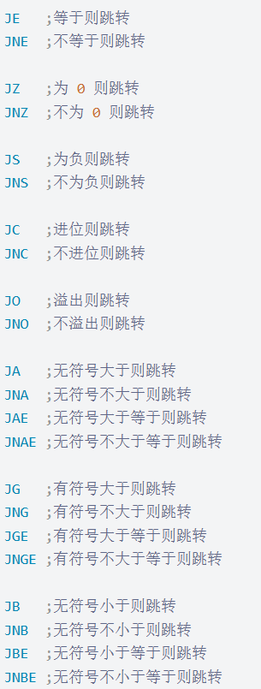
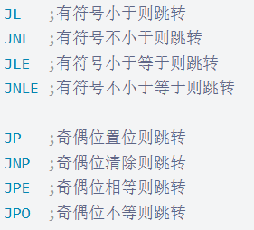
关键代码：
.model small
.stack 256
.data
bufx db ? ;定义8位无符号数
bufY db ?
bufz db ?
.code
.startup
mov al, bufX ;不能直接比较内存单元，所以要先放到寄存器中
mov bl, bufY
cmp al,bl ;bufX>bufY
ja next ;ja无符号大于则跳转
mov bufZ, bl ;bufX<=bufY
jmp done
next:
mov bufZ, al
done:
.exit 0
end

Slide 12
参数传递方法：寄存器、共享变量（公共存储单元）、堆栈
比较：
（1）用寄存器传递参数是把参数存于约定的寄存器中，这种方法简单易行，经常采用；
（2）用变量传递参数是主程序与被调用过程直接用同一个变量名访问传递的参数，就是利用变量传递参数。如果调用程序与被调用程序在同一个源程序文件中，只要设置好数据段寄存器DS，则子程序与主程序访问变量的形式相同，也就是它们共享数据段的变量，调用程序与被调用程序不在同一个源文件中，必须利用public/extern进行声明，才能用变量传递参数，利用变量传递参数，过程的通用性比较差，然而，在多个程序段间，尤其在不同程序的模块间，利用全局变量共享数据也是一种常见的参数传递方法；
（3）用堆栈传递参数是主程序将子程序的入口参数压入堆栈，子程序从堆栈中取出参数；子程序将出口压入堆栈，主程序弹出堆栈取得它们。
子程序中又调用子程序就形成子程序嵌套。
子程序中直接或间接调用该子程序本身就形成子程序递归。
子程序的重入是指子程序被中断后又被中断服务程序所调用，能够重入的子程序称为可重入子程序。

Slide 13
关键代码(用AL寄存器传递入口参数)
change proc
push bx ；保护bx，因为该子程序中要使用到bx寄存器，以免丢失主程序中bx的值
xor bx, bx ；位移量清零
cmp al,0 ；根据入口参数AL=0/1/2，分别处理
jz chan_0 ；al=0，跳转到第一种情况
dec al
jz chan_1 ；al减1后等于0，说明原本al=1
dec al
jz chan_2
jmp done ；说明al不等于0/1/2
chan_0:
mov al,string[bx] ；实现对大写字母转换成小写
cmp al,0
jz done ；判断结束条件
cmp al,’A’
jb next0
cmp al,’Z’
ja next0
add al, 20h ；是大写字母，转换为小写字母
mov string[bx], al

Slide 14
next0:
inc bx ；位移量加1，指向下一字母
jmp chan_0
chan_1:
mov al,string[bx] ；实现对小写字母转换成大写
cmp al,0
jz done ；判断结束条件
cmp al,’a’
jb next1
cmp al,’z’
ja next1
sub al, 20h ；是小写字母，转换为大写字母
mov string[bx], al
next1:
inc bx ；位移量加1，指向下一字母
jmp chan_1
chan_2:
mov al,string[bx] ；实现大小写字母互换
cmp al,0
jz done ；判断结束条件
cmp al,’A’
jb next2 ；字符小于‘A’肯定既不是大写字母，也不是小写字母，直接指向下一个字母
cmp al,’Z’
ja next20 ；大于‘Z’有可能是小写字母

Slide 15
add al, 20h ；进入这里的字母一定是大写字母，转换成小写字母
mov string[bx], al
jmp next2 ；指向下一个字母
next20:
cmp al,’a’ ；刚才大于‘Z’有可能是小写字母，这里判断小于‘a’不是小写字母，直接指
jb next2 ；向下一个字母
cmp al,’z’ ；刚才大于‘Z’有可能是小写字母，这里判断大于‘z’不是小写字母，直接指
ja next2 ；向下一个字母
sub al, 20h ；进入这里的字母一定是小写字母，转换成大写字母
mov string[bx], al
next2:
inc bx ；位移量加1，指向下一字母
jmp chan_2
done:
pop bx ；恢复bx
ret
change endp

